Slide 1
Dereceleme Ölçekleri
Dr. Gökçe Karaman Benli
Ankara Üniversitesi Eğitim Bilimleri Fakültesi

Slide 2
Dereceleme (Likert) Ölçeği
Gözlenen davranışın var olup olmadığını ya da davranışın derecesini sayısal değer ile nitelendiren bir değerlendirme aracıdır.

Slide 3
Kimler yararlanabilir?
Uzmanlar Öğretmenler
Ölçeği uygulayan kişi/kişilerin çocuğa yakınlığı önemlidir.
Aileler

Slide 4
Okul Öncesi Dönemdeki Dereceleme Ölçekleri
Uyumsal davranışları
Sosyal-duygusal gelişimi
Dikkat
Motor Becerileri

Slide 5
Erken Çocukluk Döneminde Dereceleme Ölçeği Kullanmanın 4 Amacı
Risk grubunda ya da bazı özel gereksinimi olan çocukları tanımlamak.
Çocuğun gelişim sürecinin performansının düzeyini belirlemek
Yürütülen müdahale programının etkililiğini belirlemek.
Yürütülen erken eğitim programı kapsamında belirti, davranış, beceri, özlelik kazanımını değerlendirmek

Slide 6
Örnek Dereceleme Ölçekleri
The Early Childhood Environment Rating Scale (ECER-S) ( Harms, Clifford ve Cryer, 2005)
Türkçesi: Erken Çocukluk Eğitim Ortamları Ölçme Aracı
Social Skills Rating System (Gresham ve Elliot, 1990)
Türkçesi: Sosyal Beceri Derecelendirme Sistemi

Slide 7
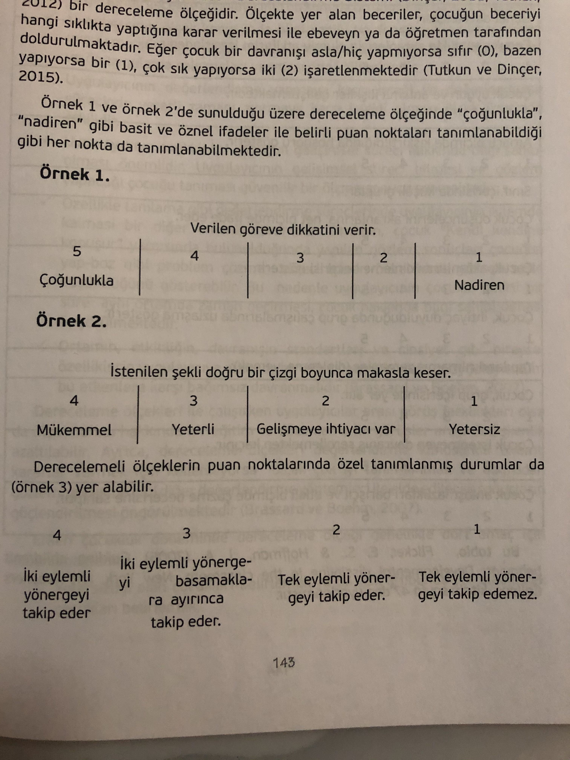
Dereceleme ölçeklerinde bir cetvel üzerinde eşit aralıklı sayısal noktalar yer alır ve bu noktalar rakam veya kelimeler ile tanımlanmıştır. Ölçek üzerindeki davranışların düzeyi 5,7 veya 9 puan sistemine göre kategorilendirilmektedir.
Dereceleme Ölçekleri

Slide 8
Akran Etkileşim Dereceleme Ölçeği
Dereceleme ölçekleri kullanılırken değerlendirmeyi yapacak olan kişi belirtilen davranış ya da beceriyi ne derecede yeterli bulduğunu puanlama cetveli üzerindeki sayısal noktalardan birini seçerek yapar. Bu anlamda değerlendirme yapan kişinin gözlem ve alan bilgisi önemlidir.

Slide 9
Dereceleme Ölçeklerinin Kullanımındaki Önemli Noktalar:
Uygulayıcının öznel etkisi
Değerlendirilecek davranış, beceri, özellik hakkında bilgi sahibi olmak
Uygulayıcının ölçek hakkında önceden bilgi sahibi olması
Uygulayıcının istekli olması
Uygulayıcının sağlıklı bir çocuğun gelişimi hakkında bilgi sahibi olması
Uygulayıcı çocukla daha önceden aynı ortamda bir arada olması önemlidir.

Slide 10
Dereceli Puanlama Anahtarı (Rubrik)
Performansa dayalı durum belirleme yaklaşımını kapsayan bir diğer değerlendirme aracı, dereceli puanlama anahtarıdır. Yurt dışı alanyazında «rubrik» olarak adlandırılır. Türkiye’de ilk kez üniversitemiz Ölçme ve Değerlendirme Bölümünde yer alan Ömer Kutlu hocamız tarafından kullanılmıştır.

Slide 11
Dereceli Puanlama Anahtarının Öğeleri
Öğrencinin belli bir göreve ya da çalışmaya bağlı olarak gösterdiği performans üzerine durumunu belirlemede kullanılacak olan bir ya da daha çok sayıdaki ölçütler.
Her bir ölçütün ne anlama geldiğini açıklayan betimsel açıklamalar
Her bir ölçüt düzeyinde öğrencinin başarısını gösterecek olan dereceler (düzey)
Eğer mümkünse her bir düzeyin ne anlama geldiğini tanımlayanbetimsel açıklamalar

Slide 12
Dereceli Puanlama Anahtarı Türleri
Dereceli Puanlama Anahtarları 3 ayrılır.
Bütüncül
Gelişimsel
Analitik

Slide 13
Bütüncül Dereceli Puanlama

Slide 14
Analitik Dereceli Puanlama

Slide 15
Gelişimsel Dereceli Puanlama

Slide 16
Küçük Çocuklarda Ölçme Aracının Etkililiğini Değerlendirmek İçin;
Kısa olmalı. Üç ya da en fazla beş boyuttan oluşmalı.
Çocuğun kolay karar verebilemsi için üç düzeyden oluşmalı.
Temel amacını yansıtmalı
Basit bir dil ve resimler kullanılarak somut bilgi sunmalı.
Çocuğun niteliği yorumlayabilmesi için üst ve alt düzeyde beceri içeren ürün örnekleri dereceli puanlama anahtarı kullanılarak gösterilmeli.
Çocuklara dereceli puanlama anahtarı tanıtılmalı.

Slide 17
Kaynak
Hacıibrahimoğlu, B.Y. (2018). Dereceleme Ölçekleri Dereceli Puanlama Anahtarı (Rubrik) Kontrol Listesi. İçinde.(Editörler)Oğuz Serdar Kesicioğlu ve Binnur Yıldırım Hacıibrahimoğlu. Erken Çocuklukta Çocuğu Tanıma ve Değerlendirme. (ss: 141-157). 1. Baskı. Ankara: Eğiten Kitap

